Slide 1
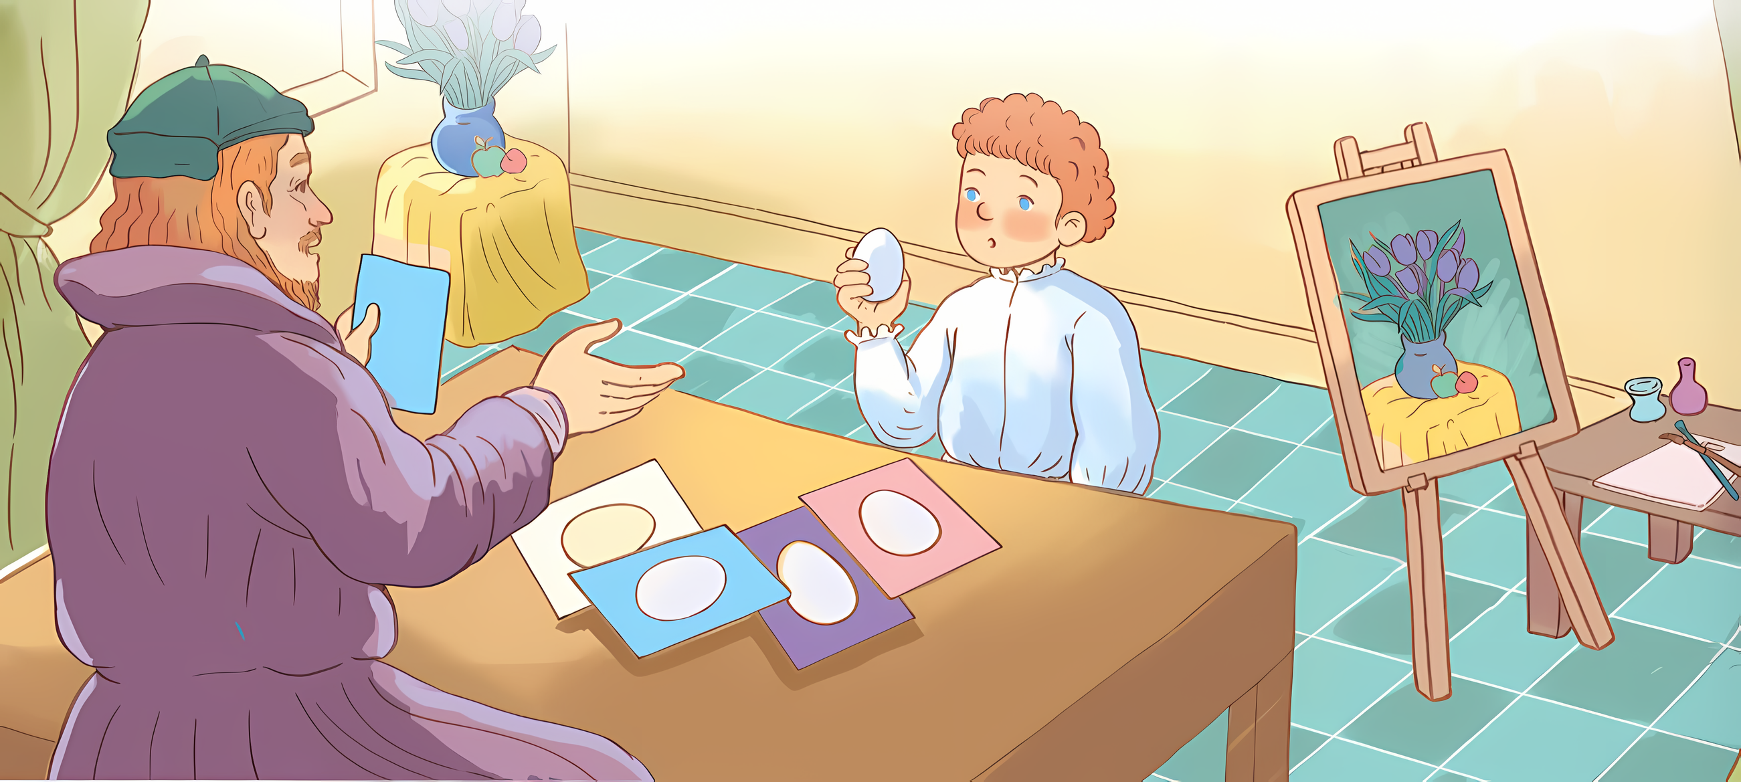


Notes:
Thiết kế: Hương Thảo – Zalo 0972115126. Các nick khác đều là giả mạo

Slide 2

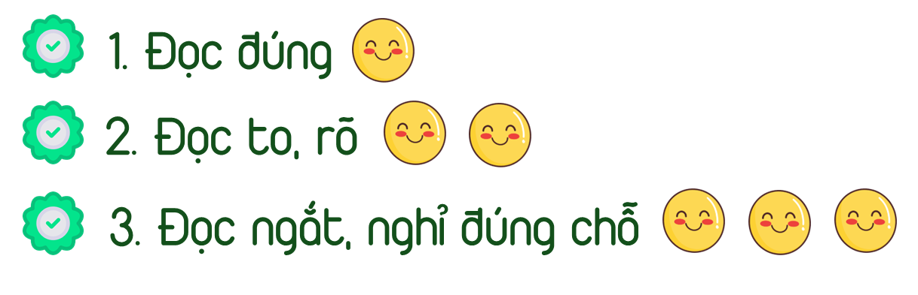

Tiêu chí

Slide 3

Khổ luyện: dày công luyện tập một cách vất vả với quyết tâm cao để đạt được một mục tiêu nào đó.

Slide 4

Câu chuyện giúp chúng ta hiểu được muốn đạt được thành công cần phải có sự nỗ lực, cố gắng khổ luyện.

Slide 5
+ Đây là văn bản truyện, chú ý đọc để thể hiện được tình cảm, và cảm xúc của mỗi nhân vật qua các lời thoại trong văn bản.
+ Đọc tốc độ vừa phải, nhấn giọng từ ngữ thể hiện sự biến đổi cảm xúc của nhân vật: không vui, chán nản, do dự, quyết tâm…
+ Biết đổi giọng nhân vật, giọng kể chuyện khi đọc lời thoại,… Lưu ý giọng thầy giáo ân cần nhưng nghiêm khắc.

Slide 6
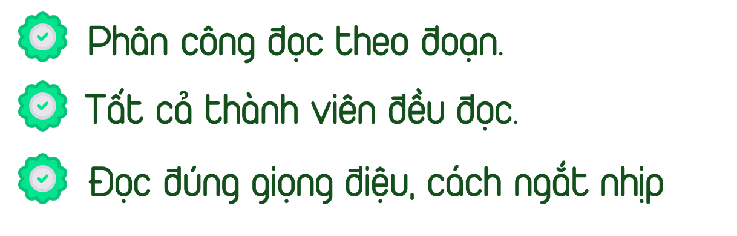
Yêu cầu

